Slide 1

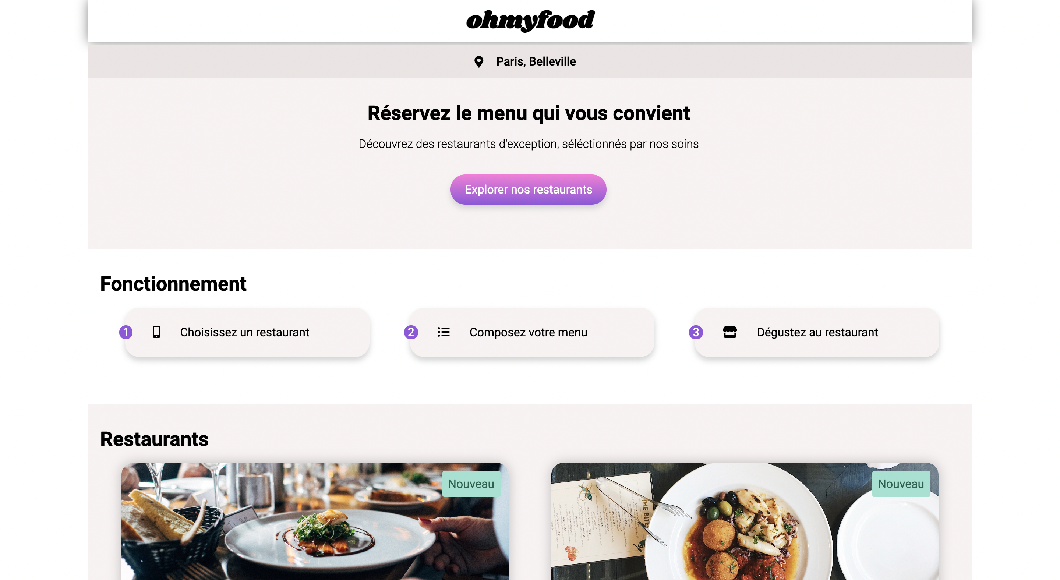
Projet 3 – Développeur Web – Ohmyfood
Mission : Intégrer et dynamiser un site Web culinaire (et ses 4 pages de menu) avec des animations CSS.
Rappel des contraintes :
Contenu des pages
Approche Mobile First (selon la maquette) et création d’une version Tablette et d’une version Desktop
Sur la page principale, ajout de liens vers les 4 pages “Menu” créées
Header présent sur toutes les pages, ajout d’un bouton de retour sur les pages “Menu”
Footer identique sur toutes les pages et au clic sur “Contact”, un renvoi vers une adresse mail est effectué
Animations
Au survol, la couleur de fond des boutons principaux devient plus claire et l’ombre portée devient plus visible
Au survol, les boutons “J’aime” en forme de coeur se remplissent progressivement
Sur la page d’accueil, création en CSS d’un Loading spinner couvrant l’intégralité de l’écran et disparaissant au bout de 2 secondes (utilisation des couleurs de la charte).
Sur les pages “Menu”, les groupes de plats apparaissent progressivement avec un léger decalage dans le temps
Au survol des différents choix de plats, une coche coulisse de la droite vers la gauche. Des points de suspension apparaissent lorsque l’intitulé est rogné
Technique :
Le site est compatible avec les dernières versions de Chrome et de Firefox
Utilisation des couleurs et de la Police d’écriture de la charte (Logos et titres : Shrikhand; texte : Roboto)
Le code HTML et CSS est vérifié à l’aide de W3C
Utilisation du préprocesseur SASS, de variables et de Mixins pour rendre le code plus maintenable
Utilisation des principes BEM (Bloc, élément, modificateur), Système 7-1 pour une codebase plus simple à gérer

Slide 2
